Slide 1
설계 진행 보고 회의
참석자 | 김범준(2015124035) 이태형(2015124176)
일시/장소 | 2019년 11월 14일 1시 / 전자관 325 호
진행/의결 사항 요약 | 강화학습 Q-learning / Q-network / DQN 공부 Q-network 실습코드(FrozenLake)분석 주제 조사 및 정리
지도교수 의견 | 지도교수는 설계 진행 내용을 바탕으로 간단하게 지도 사항을 수기로 기술하고, 아래와 같이 서명 후 보관하도록 함. 이재환 (인)

Slide 2
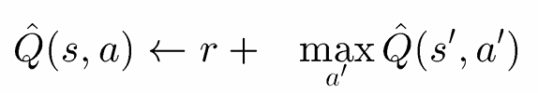
Dummy Q-learning
이번에 얻는 reward와 그 다음 Q의 최대값으로 Q를 업데이트

Slide 3
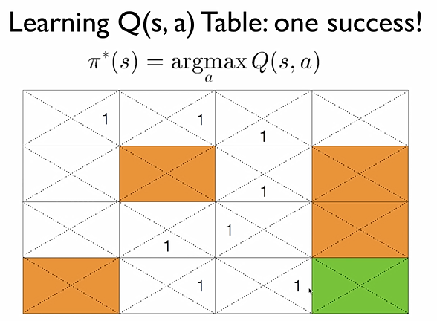
Dummy Q-learning 의 문제점
아래의 그림처럼 한번 길을 찾고나서 새로운 길을 찾지 않음
찾은 길이 최단거리가 아닐 수 있음

Slide 4
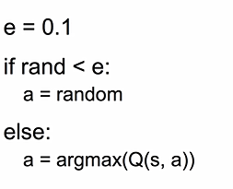
해결책 E-greedy
e라는 값을 설정해두고 랜덤 값이 e보다 작으면 랜덤한길을 사용한다.

Slide 5
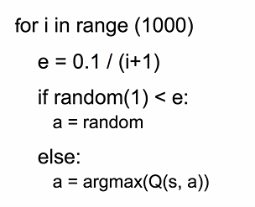
해결책 decaying E-greedy
E-greedy에서 e값이 후반부가 될 수록 작아지게 함

Slide 6
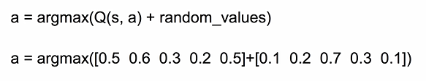

해결책 add random noise
각각의 값에 랜덤한 값을 더한 후 최대값을 따라감
원래 큰 값을 따라갈 확률이 높음
E-greedy에서 처럼 시간이 지날수록 작은 값을 더하도록 할 수도 있음

Slide 7
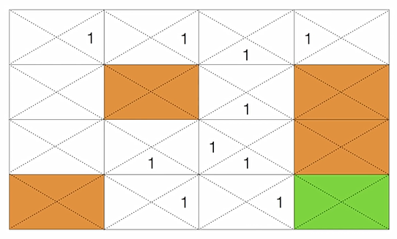
해결책
앞의 해결책들을 이용하여 아래그림과 같은 결과를 얻을 수 있음
새로운 길을 찾았지만 (3, 3)의 위치에서 두 길의 Q-value가 모두 1이기 때문에 더 좋은 길을 선택할 수 없다.
이것을 해결하기 위해 discounted reward를 사용한다

Slide 8


해결책 Learning Q with discounted reward
$γ=0.9$로 하고 식을 아래와 같이 바꾼다.
$γ$를 사용해 reward를 일찍 받을 수록 더 크도록 한다.

Slide 9
Deterministic VS Stochastic (nondeterministic)
Deterministic에서는 오른쪽으로 갈 때 오른쪽으로 가고 왼쪽으로 갈 때 왼쪽으로 가는 항상 정해진대로 움직임
Stochastic에서는 오른쪽으로 움직여도 오른쪽으로 가는 것이 정해져 있지 않음
Stochastic에서 이전과 같은 방법을 사용하면 의도하지 않은 방법으로 움직인것도 의도한대로 움직인걸로 생각하고 학습하기 때문에 성공률이 매우 낮아진다.

Slide 10


Stochastic에서의 Q-learning
Learning rate $α=0.1$를 두고 이전의 식을 아래의 식처럼 변경한다.
새로운 식은 업데이트전 자신의 Q에서 다음의 Q의 영향을 조금만 받은 상태로 업데이트한다.

Slide 11
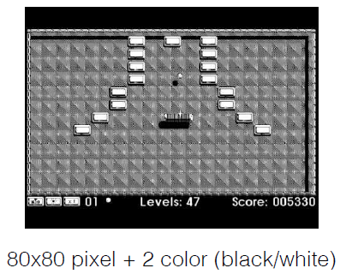
Q-Network
# 배경 : Q-table이 작성할 수 없을 만큼 큰 환경의 존재
- 미로찾기
state(100x100) x action(4) = 40000
- GUI 게임
state(2^(80x80)) x action(A) = ???

Slide 12
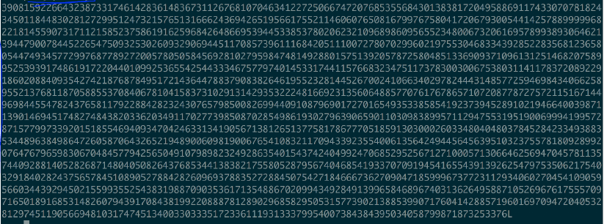
Q-Network
# 배경 : Q-table이 작성할 수 없을 만큼 커짐.
2^(80x80) ➔ Q-table 작성 불가능

Slide 13
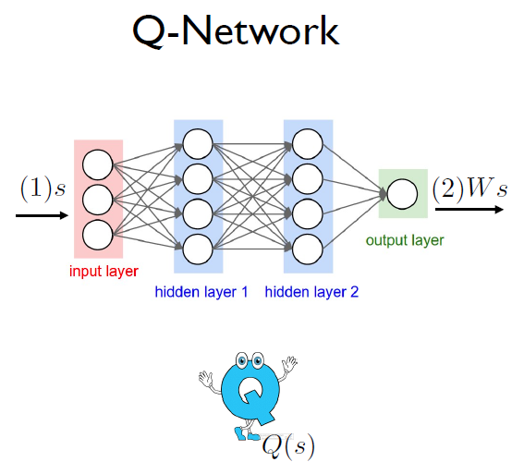
Q-Network
# Q-Network
Network를 이용,
Q-table을
Approximation 할 수 있다.

Slide 14
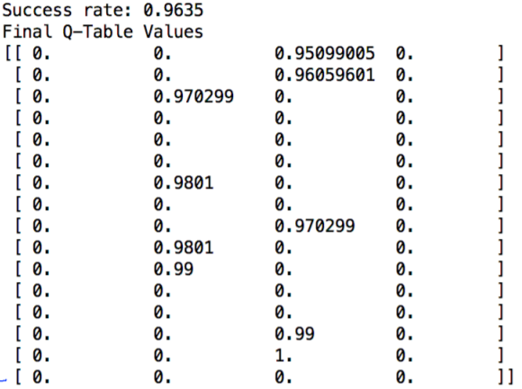
Q-Network 예시 – frozenlake
#FrozenLake Q-table
모든 state / action에 대한
Reward가 정의되어 있다.
Reward = Q[state, action]

Slide 15
Q-Network 예시 – frozenlake
#FrozenLake Q-network
[Reward_action_up,
Reward_action_down,
Reward_action_left,
Reward_action_right]
State ➔
➔
[Reward1, Reward2, Reward3, Reward4] = Q[state, action]
➔ Q의 형태를 좀더 network에 적합한 형태로 변경했다.

Slide 16
DQN
# 배경 : 단순한 Q-network 만으로는 좋은 성능을 내지 못함.
➔ DQN에서의 3가지 개선
1. Go deep
2. Capture and replay
- correlations berween samples
3. Separate networks
- Non-stationary targets

Slide 17
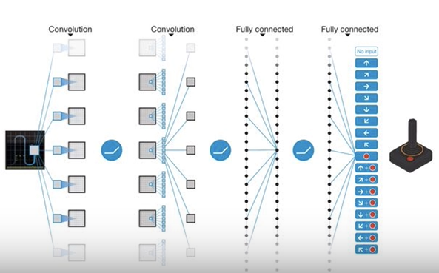
DQN solution – 1. Go Deep
➔ Network의 hidden layer를 1층 이상으로 깊게 쌓겠다는 단순한 개선

Slide 18
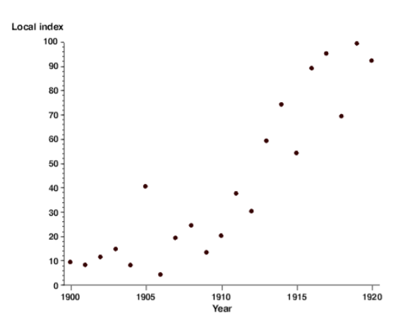
DQN solution – 2. Capture and repaly
# 데이터가 입력되는 순서대로 학습시키면 데이터간의 상관에 많은 영향을 받게된다.

Slide 19
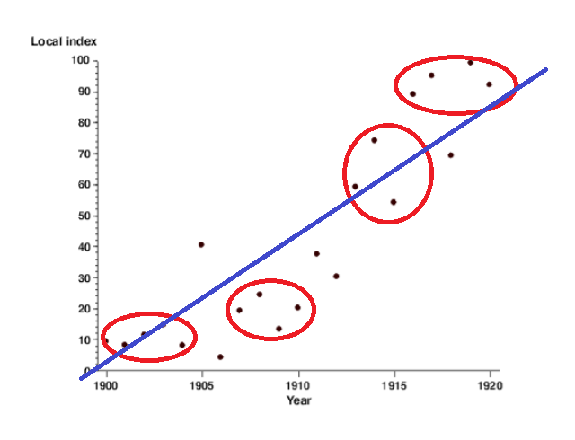
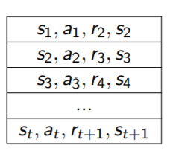
DQN solution – 2. Capture and repaly
버퍼에 저장했다가,
랜덤하게 선택해서 학습
➔ 데이터 간의 상관을 완화

Slide 20
DQN solution – 3. Separate networks
# Q reward를 얻어내는 네트워크와 / 오차를 계산하기 위한
타켓 네트워크를 분리한다.
Q를 얻어내기 위해 네트워크를 업데이트하는 동안,

Slide 21
다음 주 계획
강화학습 예제 코드 분석 / 공부
주제 조사 / 전체 설계 구상

